Slide 1


Slide 2
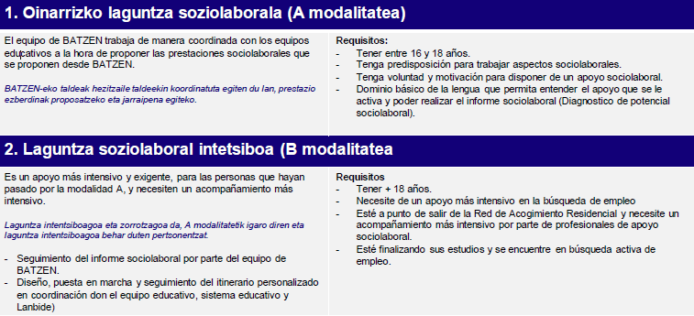
MODALIDADES DE INTERVENCIÓN
Dirigido a jóvenes del sistema y hemos solicitado ampliar a hijos biológicos
Los referentes son la FAE y PAFE. Toda la intervención a través nuestro.
Valoración sociolaboral a través de cuestionario de la plataforma
Orientación a profesionales, oferta de formaciones a profesionales y jóvenes
Se pide que los referentes sean FAE y PAFE y ellos como orientación/mediadores
Comenzaran un trabajo de coordinación de Lanbide para que puedan ser referentes a los que acudir

Slide 3
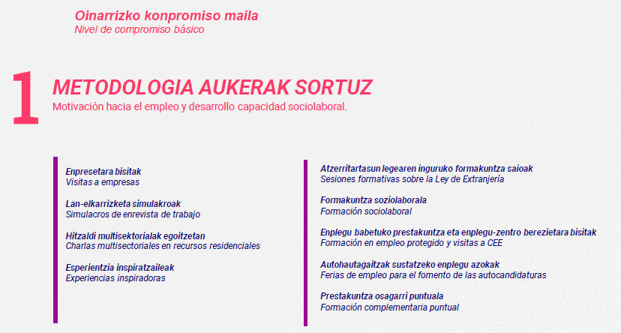

Slide 4
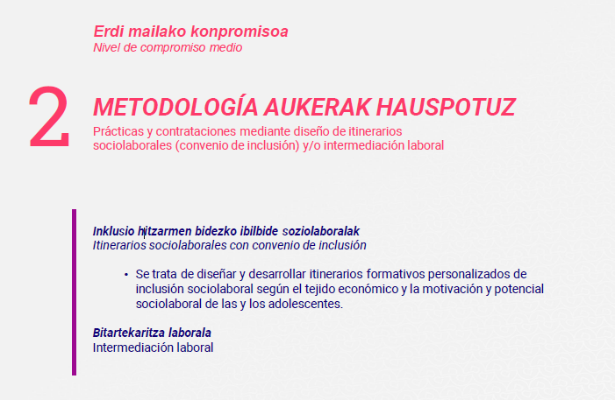
Teniendo en cuenta la información del joven y las ofertas de empleo de las empresas participantes, hacen asignaciones para entrevistas. Quien decide a quien contratar es la empresa.
Hacen orientaciones a las empresas de como gestionar algunas características de los jovenes que acceden al puesto para facilitar la inserción laboral

Slide 5
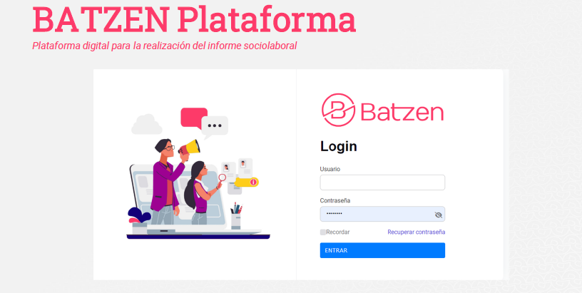

Slide 6
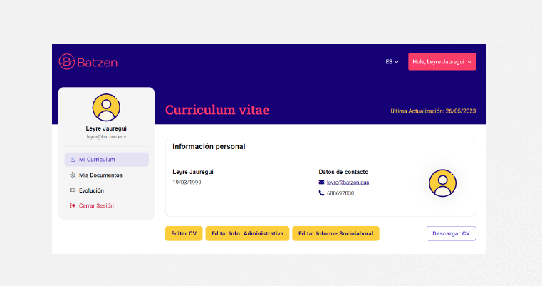
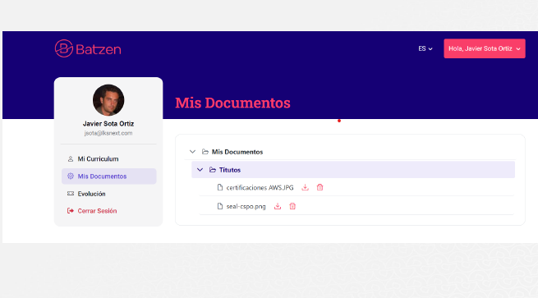
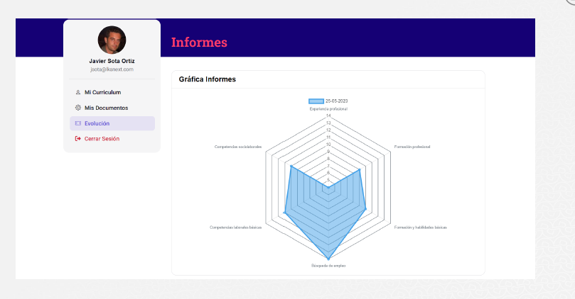
Perfil de la plataforma es del joven
Él es quién lo gestiona y rellena cuestionarios de evaluación. Sube documentos como CV, nºSS, valoración discapacidad, documentación, etc… Con ayuda de FAE si es necesario
Evaluación en 9 áreas. Revisión cada 6 meses para ver evolución
Guía para establecer objetivos
Estos se establecen desde FAE y PAFE

